Slide 1

Micro
极简构建微服务

Slide 2



个人背景
Printfcoder(ShuXian)
OPPO
Huize
KLOOK
Kingdee
中南大学，喜欢微服务，但是更多是CRUD。
…
github.com/printfcoder
Notes:
在Micro团队中主要负责中文社区搭建，以及Micro运行时工具集开发

Slide 3
本次分享主题
什么是Micro
Go-Micro框架的设计
主要的组件
插件化是如何实现的
Notes:
我们先给大家介绍Micro体系，先让各位对Micro有一定的认知，尔后我们再介绍Go-Micro框架。这个时候可能有朋友就会有疑问了，Micro与Go-Micro的关系是什么，这个疑问我曾经也有过，我接下来就给大家解释。

Slide 4

什么是Micro

Slide 5
Micro 包含了很多东西
框架与工具集：Go-Micro、Micro（运行时工具集）
社区: slack.micro.mu
生态系统
公司（London）
框架与工具集：Go-Micro、Micro
Notes:
Micro包含了很多东西，首先从我们最关心的代码技术层面来说，她包含了框架Go-Micro与其运行时工具Micro，这也向大家解释了刚刚的问题，Go-micro与Micro的关系，它们之间不是包含关系，Go-Micro框架或叫做库，Micro工具集基于Go-Micro构建，并管理Go-Micro框架所构建的服务。
她还有社区slack，可以在Slack交流问题，提出需求并讨论可行性，我们是开放的团队，只要是合理的，一定会实现。
她的目标是构建一个生态系统，包括框架、相关的网络产品等等。
更重要的是Micro也是一个公司，这可以从政策的角度出发，向大家保证Micro的可持续发展，她的总部在London，目前拿到硅谷的投资，也有意向在中国创建团队，不过还在研究方案阶段。
不过，今天的重心，我们在放在介绍Micro的框架与工具集：Go-Micro、Micro

Slide 6
Go-Micro 与 Micro 关系
Micro管理、交互微服务
Go-Micro | 微服务开发库
Micro | 基于Go-micro开发的运行时工具集
Go-Micro构建微服务
Notes:
这是基于Go-Micro框架构建的微服务架构模型，我们只用关心红色圈与紫色圈中的那部分，基建部分不用关心。
前面我们说过，Micro本身也是由Go-Micro编写，故而Micro自身也是一个服务。

Slide 7
Go-Micro 框架

Slide 8
go-micro 主要模块
Service：具体实例化的服务，包含两个重要的组件：Client、Server
Service
Client
Server
Client：发送RPC请求与广播消息
Server：接收RPC请求与消费消息
Broker
Codec
Registry
Selector
Transport
Broker：异步通信组件
Codec：数据编码组件
Registry：服务注册组件
Selector：客户端均衡器
Transport：同步通信组件
Notes:
我们今天会分别讲Broker、Register、Selector、Transport。Codec不讲，主要是因为也没什么好讲的，就是不同协议的编码器

Slide 9
Broker 异步消息组件
发布与订阅
Subscribe：注册关心的主题（Topic），指定队列（Queue）分发消息
Publish：异步将消息推送到主题（Topic）
Encoding：编码消息（默认JSON格式）
broker
订阅
Service B
中间件
broker
http
broker
Service A
订阅
Service C
发布
NATs、RbMQ 、Kafka 、 nsq …
broker
订阅
Service [X]
注：中间件不一定是消息服务，比如Http

Slide 10
Registry 注册组件
服务发现
type Registry interface { Register(*Service, ...RegisterOption) error Deregister(*Service) error GetService(string) ([]*Service, error) ListServices() ([]*Service, error) Watch(...WatchOption) (Watcher, error) }
Registry
Service B
Register
中间件
Consul、ZK、Etcd…
Get Service
MDNS、NATs…
Service B
Version 1.0.0
Instances {…}
Registry
Service A

Slide 11
Selector 选择器组件

Slide 12
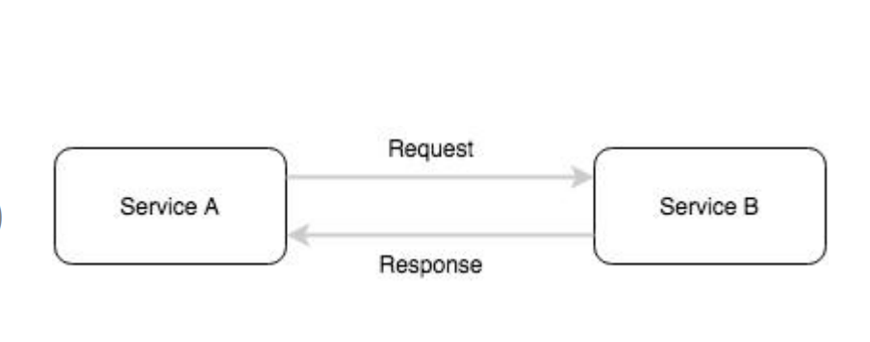
Transport 同步请求组件
请求与响应
type Transport interface { Dial(addr string, opts ...DialOption) (Client, error) Listen(addr string, opts ...ListenOption) (Listener, error) }
Notes:
同步组件比较复杂，里面嵌套拨号、侦听

Slide 13

Client
Server
client => server
Call
Handler
client.Call => server.Handler
Transport
Transport
trClient
Listener
transport.client => transport.listener
Dial
Accept
http[1]
transport.Dial => transport.Accept
trSocket
Send
Rcv
Rcv
Send
http[1]: 原生http
默认的HttpTransport请求模型
注：为了简化，忽略了Codec模块。箭头所指为逻辑调用，并非直接调用
Notes:
简化了一些结构，比如Client是通过Stream调用的Transport。
刚我们说到Transport有两个重要的接口：Dial和Listen，Dial就是客户端在发起请求前先要拨号，也就是左边的部分。那Listen方法呢？是这样子的，Listen调用是在服务初始化时，它会生成一个Listener，它负责侦听对服务整个异步请求。
头中的流程是默认的HttpTransport请求模型，翻页

Slide 14
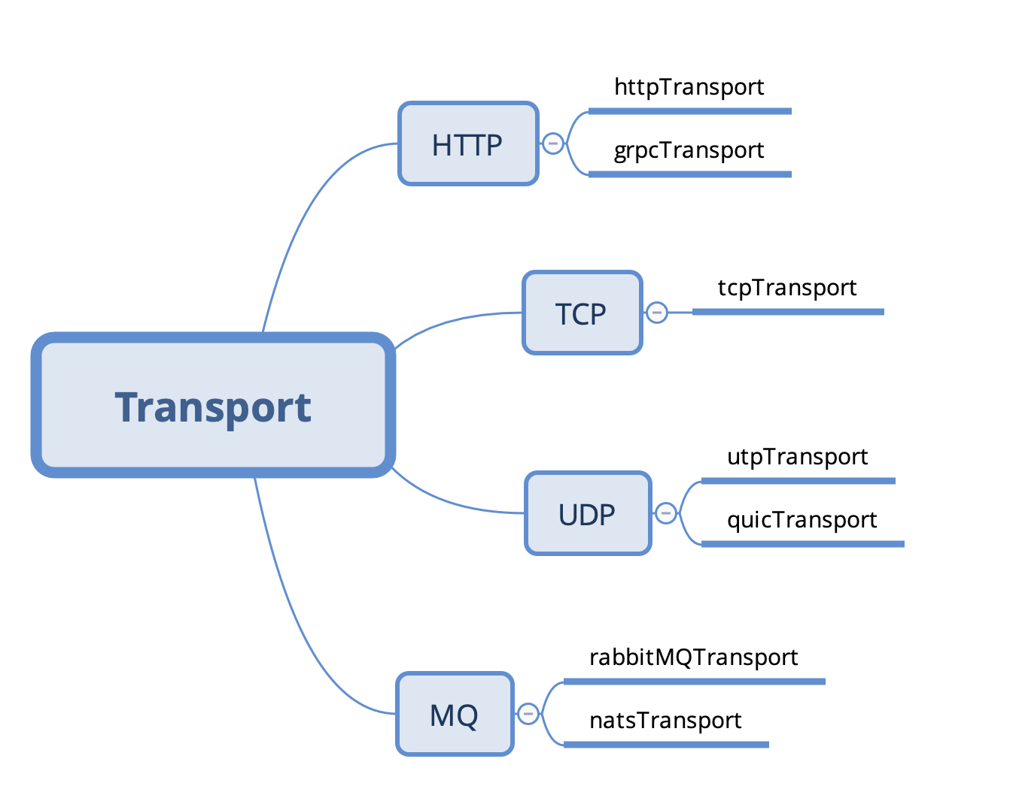
Transport 的分类
Notes:
Go-Micro目前支持的协议有http、grpc、udp（quic、utp）、nats、rabbitmq。但是它们内部请求模型都是差不多的，都封装在Transport的两个增口Dial和Listen中

Slide 15
Transport 的分类

Slide 16
插件化

Slide 17
Service
Client
Server
Broker
Codec
Registry
Selector
Transport

Slide 19
编写服务

Slide 20
go-micro
定义 API
syntax = "proto3";
service Greeter {
rpc Hello(Request) returns (Response) {}
}
message Request { string name = 1;
}
message Response { string greeting = 1;
}

Slide 21
go-micro
定义 handler
import (
"github.com/path/to/proto" "golang.org/x/net/context"
)
type Greeter struct{}
func (g *Greeter) Hello(ctx context.Context, req *proto.Request, rsp *proto.Response) rsp.Greeting = "Hello " + req.Name
return nil
}
error {

Slide 22
go-micro
创建 service
service := micro.NewService( micro.Name("com.example.srv.greeter"), micro.Version("1.0.0"),
)
service.Init() proto.RegisterGreeterHandler(service.Server(), new(Greeter)) if err := service.Run(); err != nil {
log.Fatal(err)
}

Slide 23
go-micro
调用 service
greeter := proto.NewGreeterClient("com.example.srv.greeter", service.Client())
rsp, err := greeter.Hello(context.TODO(), &proto.Request{ Name: "John"
})
if err != nil {
// 处理错误
}
fmt.Println(rsp.Greeting) // Hello John

Slide 24
go-micro
service.Run
生成服务定义（比如服务名、版本号、地址等）
向注册中心注册服务
打开侦听端口并接收请求
解码与处理请求
根据配置是否向注册中心声明心跳、TTL，用于需要有容灾、高可用的情形
Notes:
服务启动时会做下面列出来的主要几件事：
生成服务的定义，比如服务名、版本号、地址等
向注册中心注册服务
打开侦听端口并接收请求
解码与处理请求
可根据配置是否向注册中心声明心跳，用于需要有容灾、高可用的情形

Slide 25
go-micro
client.Call(“service”)
Request encoding
Service lookup Node selection Connection pooling
Retries, timeouts, backoff Oh and making the request

Slide 26
限流、链路中断、认证…

Slide 27
包装器

Slide 28
装饰器模式
Notes:
装饰器模式，一种设计模式，它允许不同的包装器对同一对象增加不同的行为，但是对包装器之间彼此不影响各自的增加的行为。

Slide 29

认证
链路中断与限流
日志
事件通知
Client or Handler
仪表与监控
上下文注入
…

Slide 30
go-micro
wrappers
client
type Wrapper func(Client) Client
server
type HandlerWrapper func(HandlerFunc)
HandlerFunc
…
service := micro.NewService( micro.Name("com.example.srv.foobar"), micro.WrapClient(circuitBreaker(3)), micro.WrapHandler(rateLimiter(10)),
)

Slide 31
Example Terrible Rate Limit Wrapper
func rateLimiter(rate int) server.HandlerWrapper { tokens := make(chan bool, rate)
for i := 0; i < rate; i++ { tokens <- true
}
return func(handler server.HandlerFunc) server.HandlerFunc { return func(ctx context.Context, req server.Request, rsp
token := <-tokens defer func() {
tokens <- token
}()
return handler(ctx, req, rsp)
}
}
interface{}) error {
}

Slide 32
社区
结束语
Micro 旨在极简构建微服务
Micro 有自己的固有设计，所以她并不是
每个人的菜，也不能面面俱到
Micro 支持选择你想要的那部分
分享您的体验
slack.micro.mu

Slide 33

谢谢大家
官方站点:
micro.mu
微信公众号:
提问:
资源链接：
Micro
Micro中国站

